Slide 1

Удмуртские народные игры

Slide 2
« Игра имеет важное значение в жизни ребёнка, имеет то же значение, какое у взрослого имеет деятельность, работа, служба. Каков ребёнок в игре, таким во многом он будет в работе, когда вырастет. Поэтому воспитание будущего деятеля происходит прежде всего в игре…»
А.С.Макаренко

Slide 3
Народные игры удмуртов отличаются своим разнообразием и привязанностью к историческому развитию удмуртского народа.

Slide 4
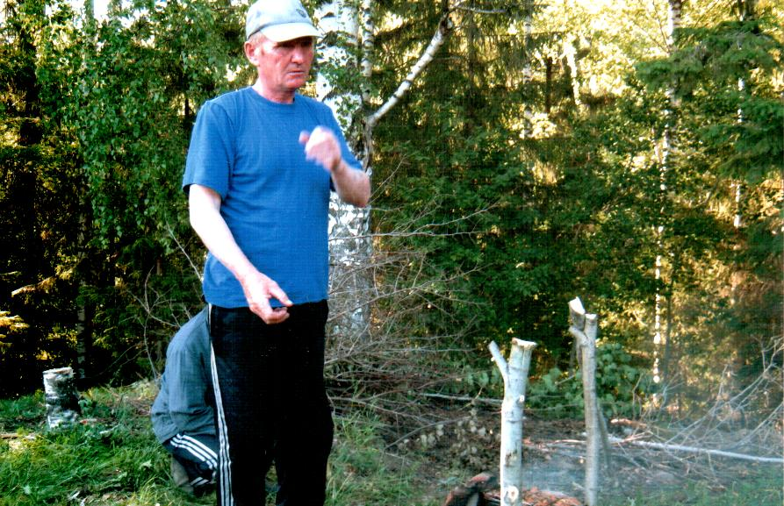
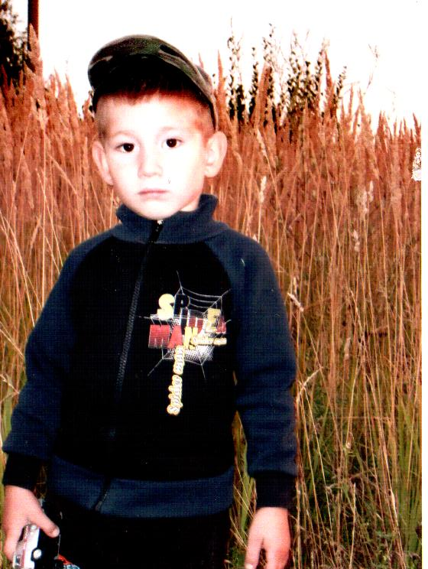
Любимая игра дедушки в детстве
«Пис бекмыльтон» (игра с поленом).

Slide 5
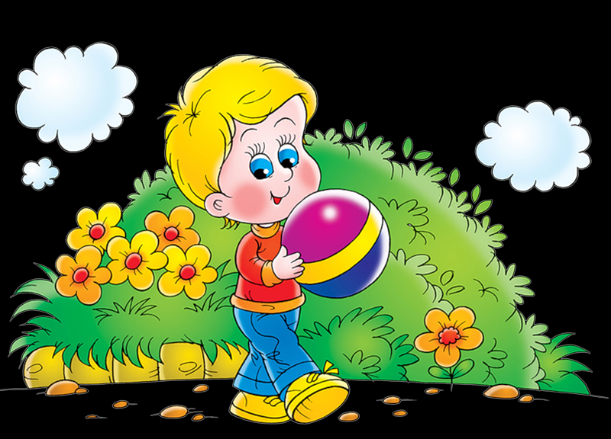
А с мамой играем с мячом «Тупен шудон» и в белых медведей «Тодьы гондыръес»

Slide 6
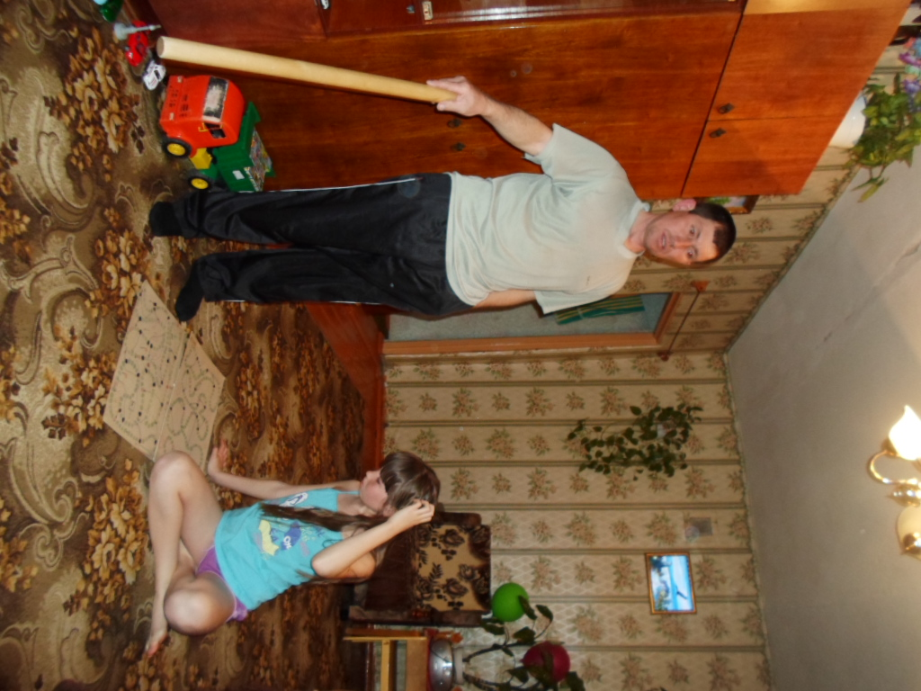
Игра, про которую рассказал папа называется
«Сэреген шудон» (уголки)

Slide 7
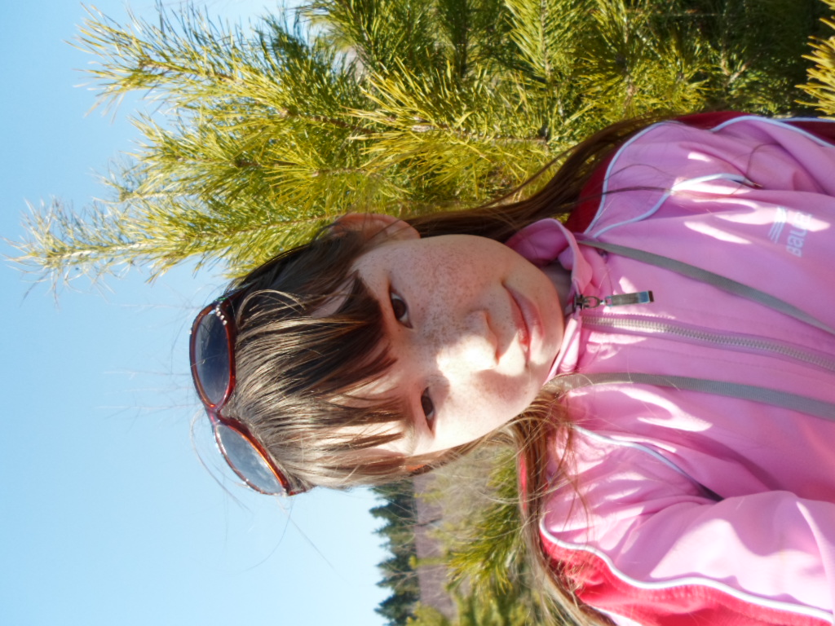
Сестра Катя рассказала об игре «Зазегъес но кион» (гуси – гуси…)

Slide 8


Книги с описанием игр

Slide 9
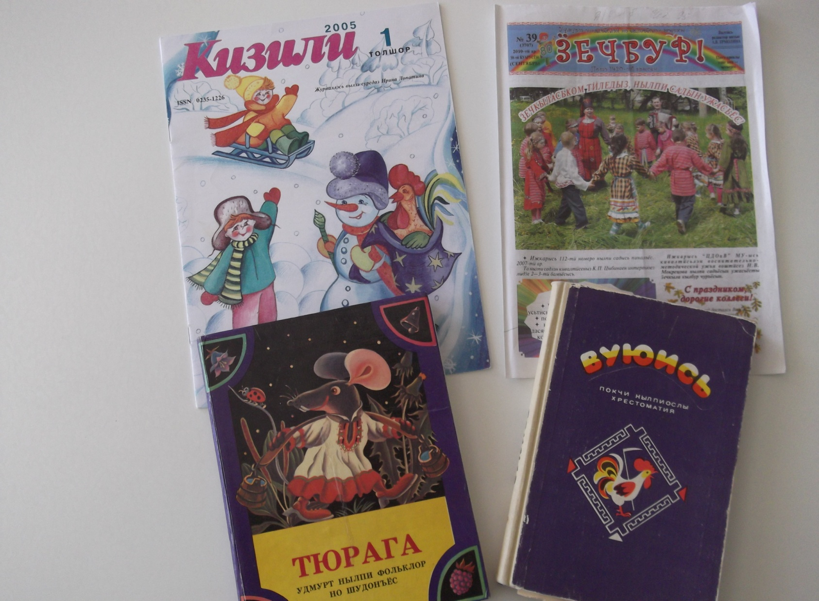
Удмуртская литература

Slide 10
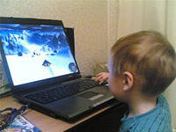
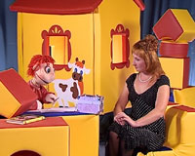
Телевидение и интернет
Шудон корка

Slide 11
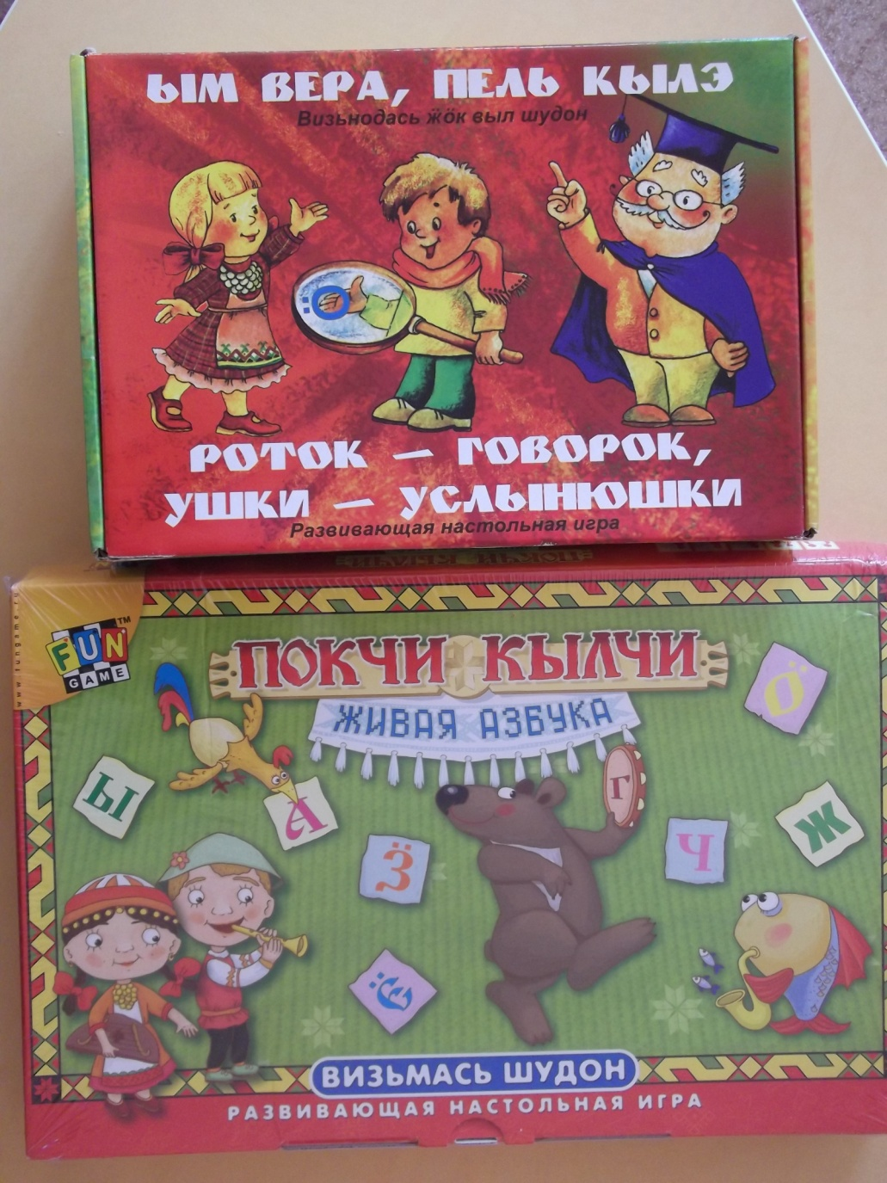
Развиваю-щие настольные игры

Slide 12
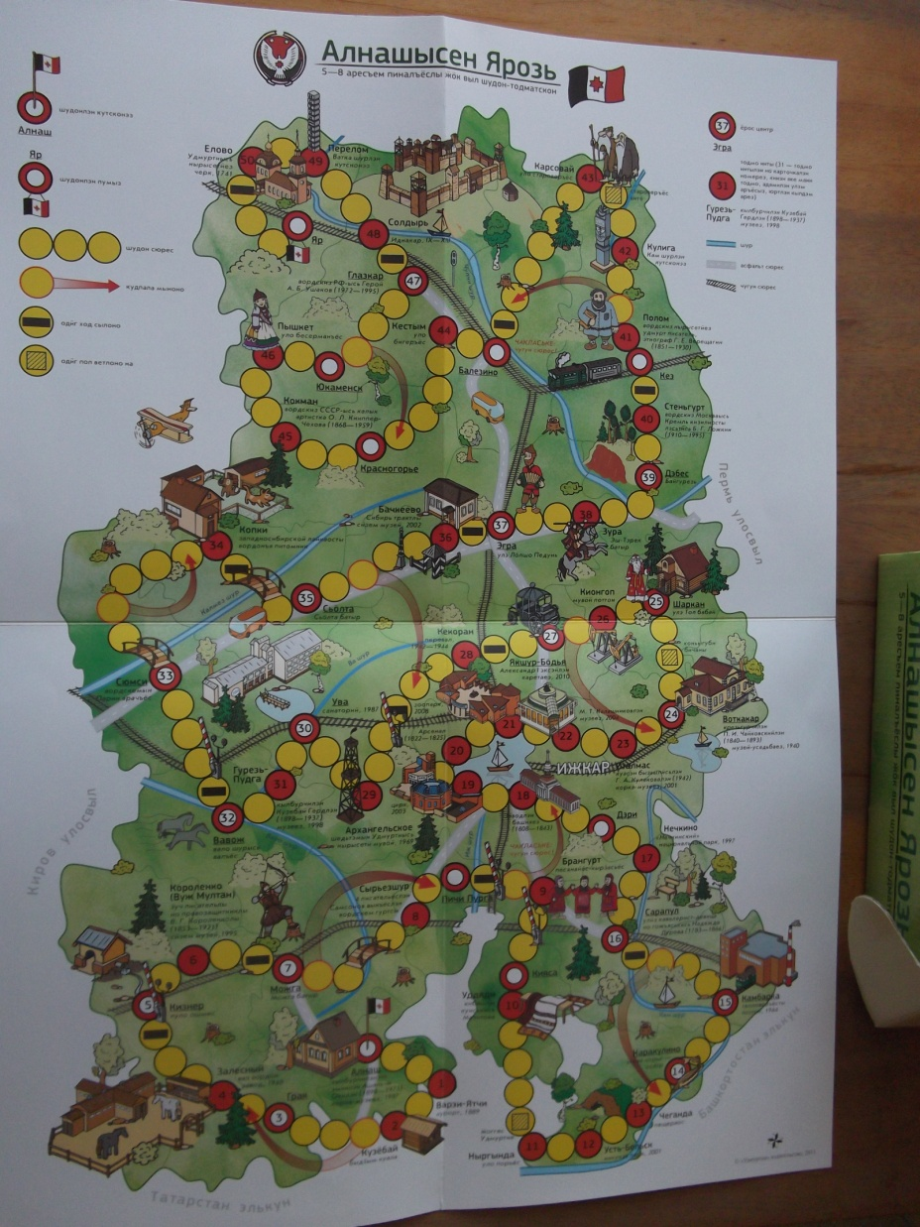
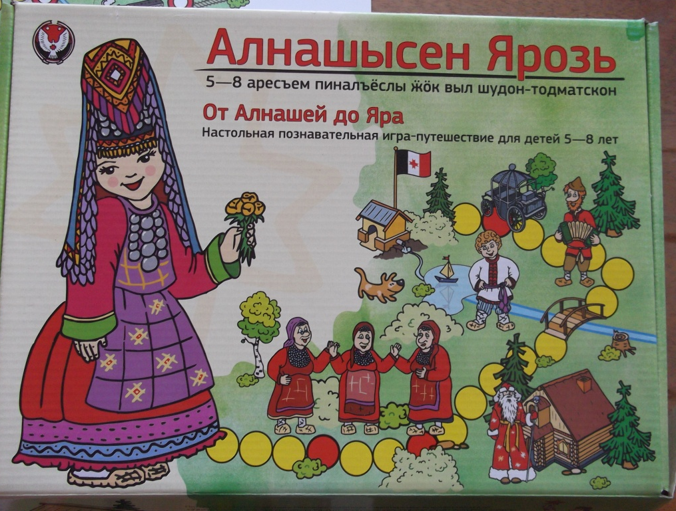
Настольная познавательная игра

Slide 13
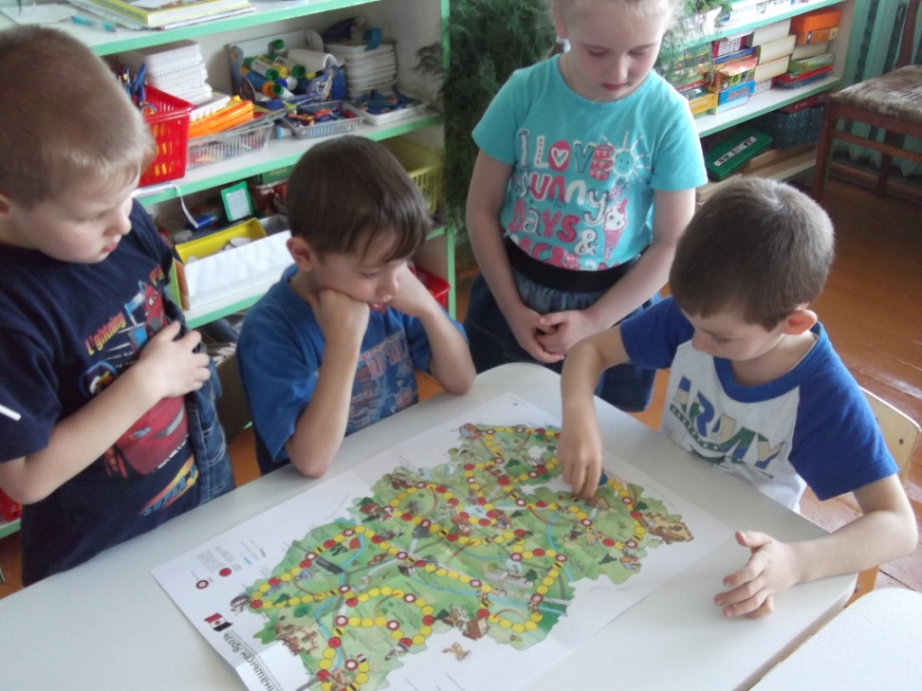
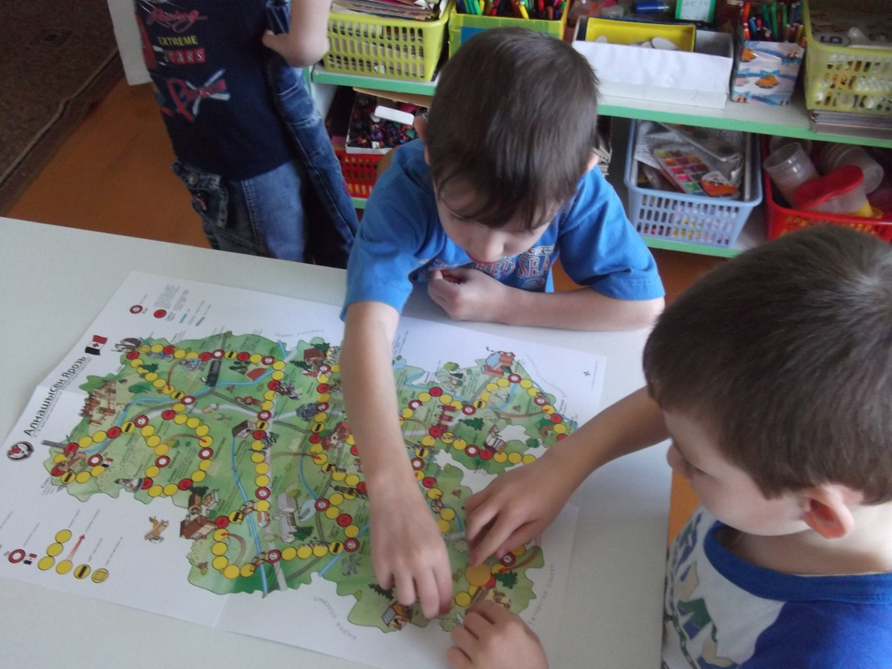
Игра - путешествие

Slide 14
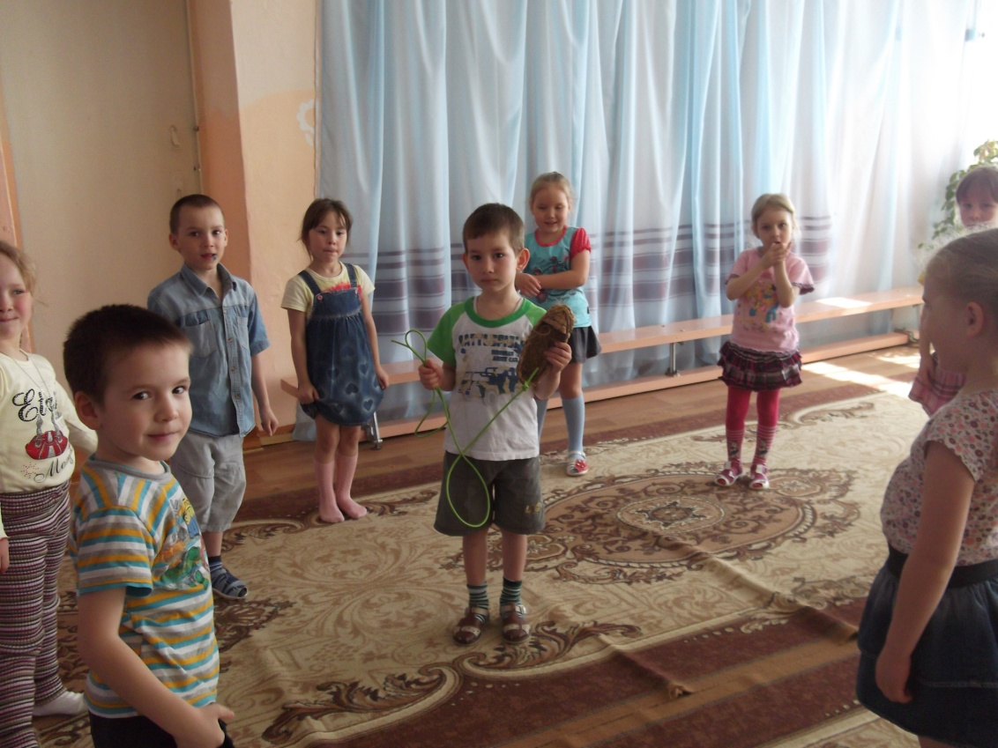
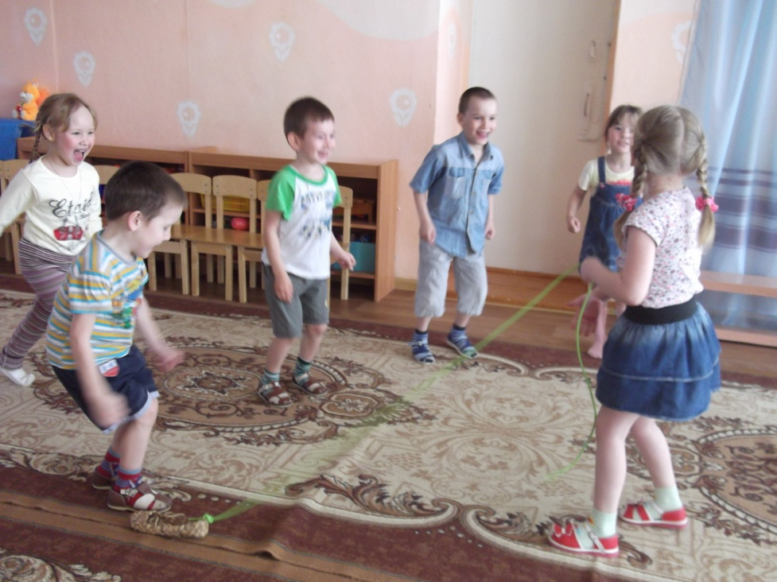
Кутэн шудон (Игра с лаптем)

Slide 15
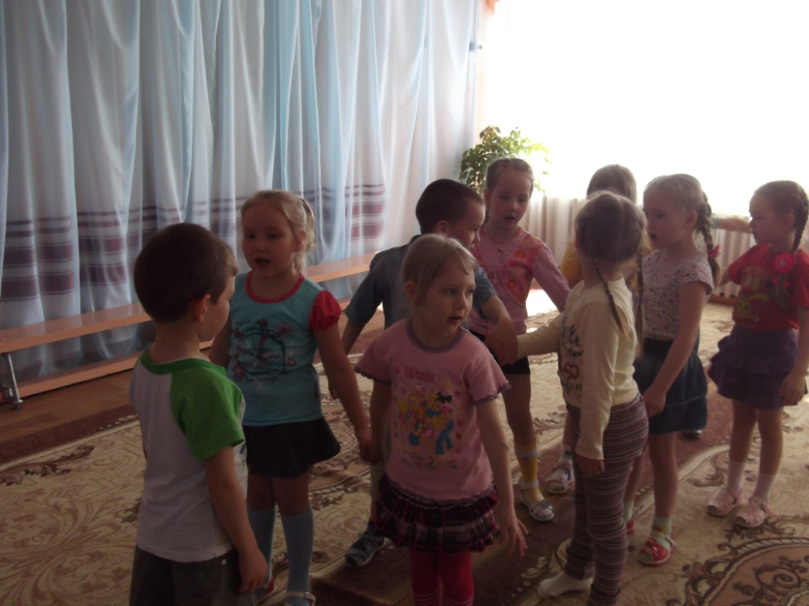
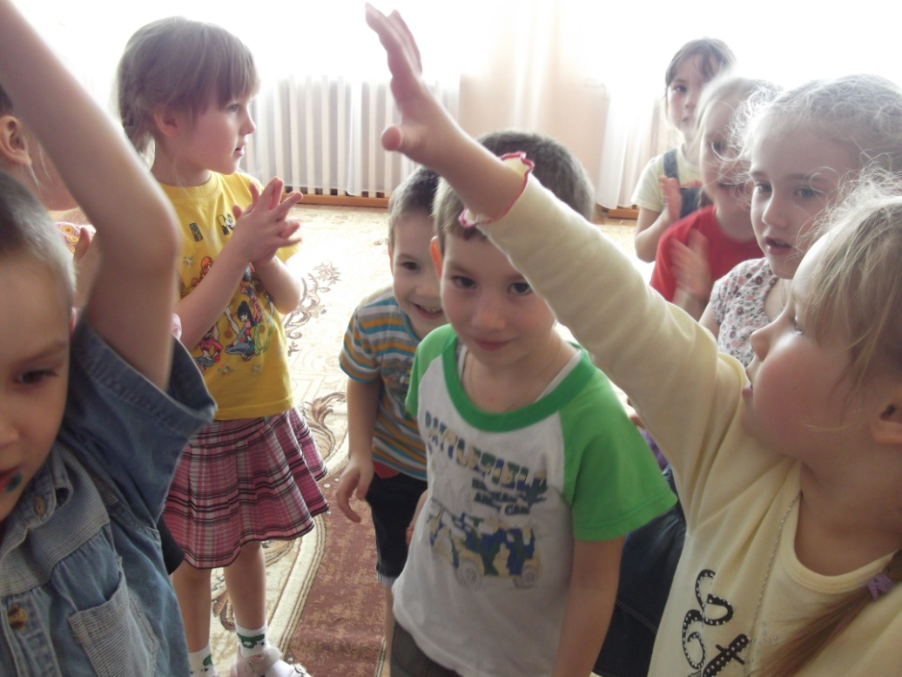
Зазег уя, чож уя (Гусь плавает…)

Slide 16
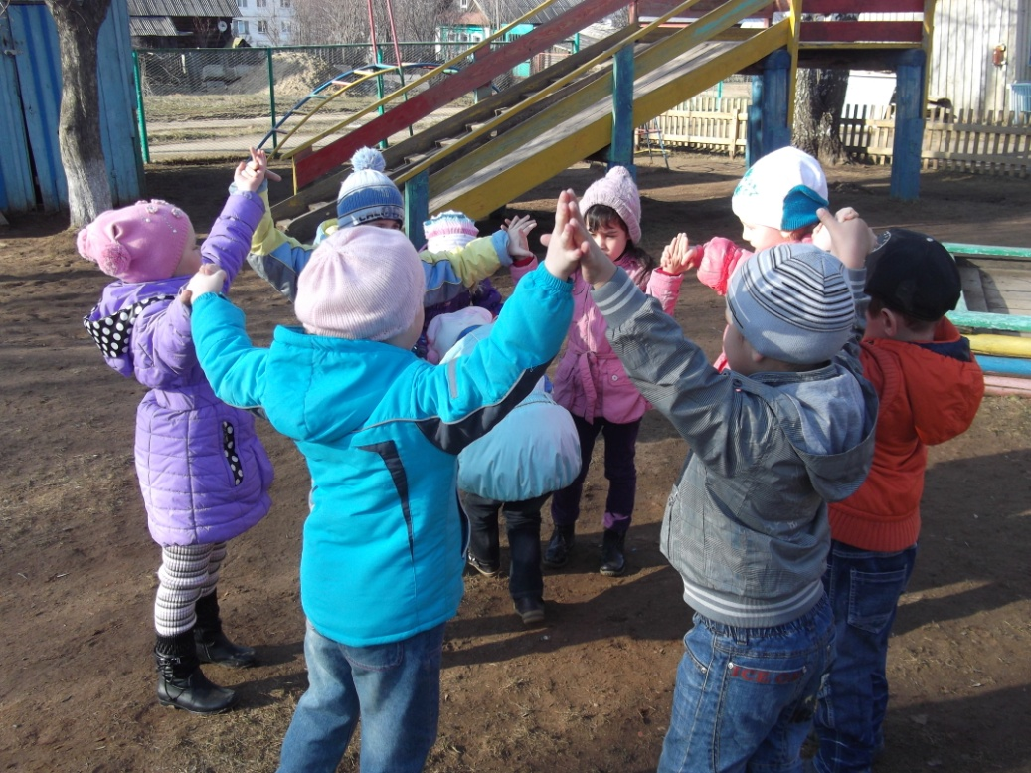
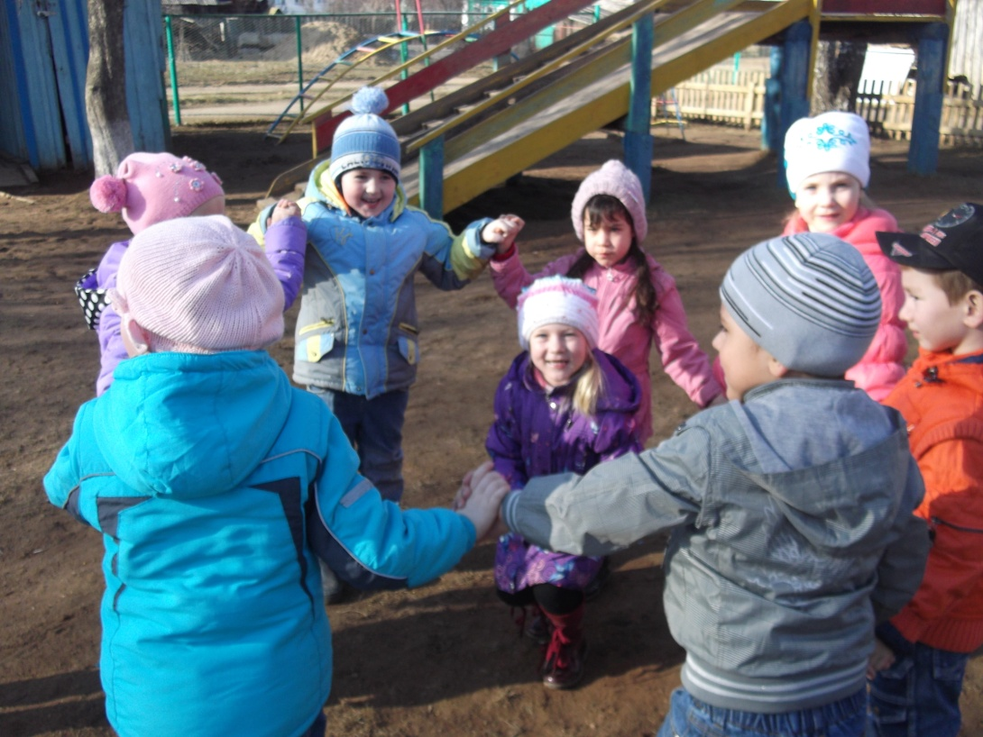
Кочыш но шыр (Кошки – мышки)

Slide 17
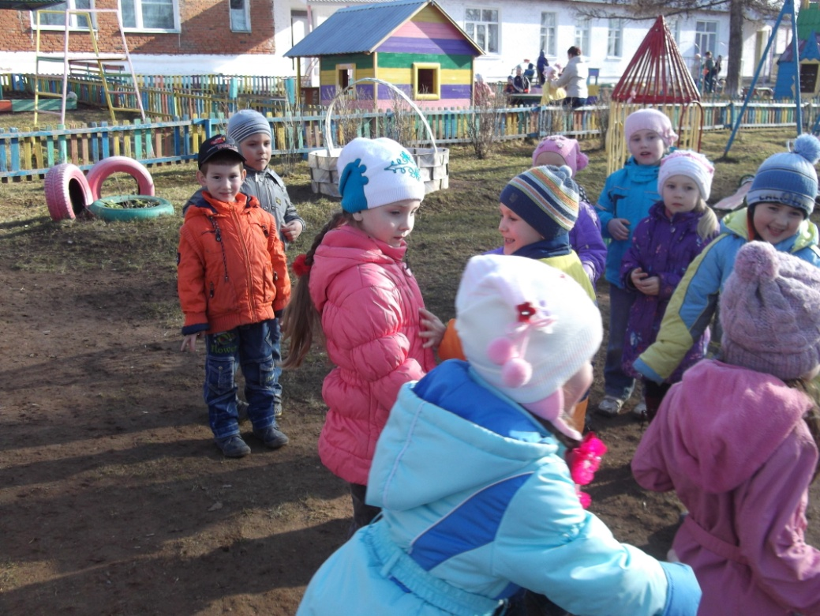
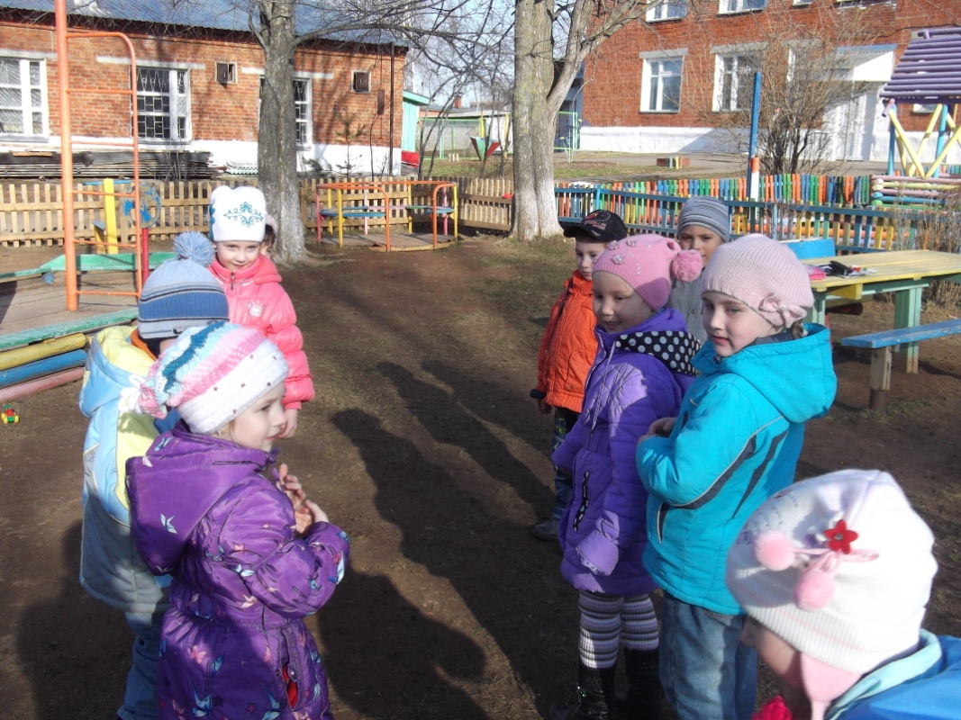
Куинетиез мултэс (Третий лишний)

Slide 18
Кышетэн шудон (Игра с платочком )
Играющие встают в круг парами, друг за другом. Выбирают двух ведущих, одному из них дают платочек. По сигналу ведущий с платочком убегает, а второй ведущий догоняет его. Игра проходит за кругом. Ведущий с платочком может передать платочек любому играющему, стоящему в паре, и встать на его место. Таким образом, ведущий с платочком меняется. Ведущий, оставшийся без пары, догоняет ведущего с платочком.
Правила игры. Играющий убегает только тогда, когда получит платочек. Когда ведущий с платочком пойман вторым ведущим, то второму ведущему дается платочек, а следующий ведущий выбирается из числа детей, стоящих парами. Игра начинается по сигналу.

Slide 19
Тябыкен шудон (Догонялки)
Играющие стоят в кругу. Один из них произносит считалку:
Пять бород, шесть бород,
Седьмой - дед с бородой.
Тот, кто выходит, догоняет игроков, которые разбегаются в разные стороны. Коснувшись рукой одного из игроков, ловишка говорит слово «тябык». Пойманный выходит из игры.
Правила игры: Когда осалены три-четыре игрока, все снова собираются в круг и считалкой выбирают нового водящего.

Slide 20
Byмурт (Водяной)
Очерчивают круг - это пруд или озеро, река. Выбирается ведущий - водяной. Играющие бегают вокруг озера и повторяют слова: «Водяного нет, а людей-то много». Водяной бегает по кругу (озеру) и ловит играющих, которые подходят близко к берегу (линии круга). Пойманные остаются в кругу. Игра продолжается до тех пор, пока не будет поймано большинство игроков.
Правила игры: Водяной ловит, не выходя за линию круга. Ловишками становятся и те, кого поймали. Они помогают водяному.

Slide 21
Итак, народные игры в комплексе с другими воспитательными средствами представляют собой основу начального этапа формирования гармонически развитой личности, сочетающей в себе духовное богатство, моральную чистоту и физическое совершенство.

Slide 22
Играйте с детьми в народные игры, прививайте любовь к родному краю, к своему городу, селу, к своим традициям и обычаям!

Slide 23
Спасибо за внимание!

